Slide 1
Даны устройства ПК (картинки), надо поставить в соответствие название устройства
Работа по карточкам

Slide 2
Самопроверка
Критерии для самопроверки:
8-9 правильных ответов – «5»
6-7 – «4»
5 – «3»

Slide 3
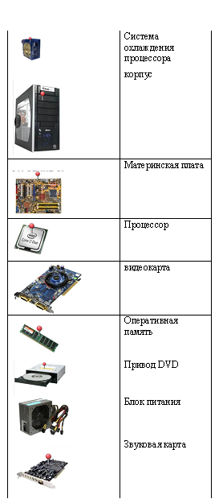

Slide 4
Тема урока:
Программное обеспечение компьютера.
Системное программное обеспечение.

Slide 5
Цели урока:
дать преставление о составе программного обеспечения компьютера:
назначении системного ПО, назначение ОС и программ, которые относятся к системному ПО;

Slide 6
Программное обеспечение
Программа - это описание на формальном языке, «понятном» компьютеру, последовательности действий, которые необходимо выполнить над данными для решения поставленной задачи.
Совокупность всех программ, предназначенных для выполнения на компьютере, называют программным обеспечением (ПО) компьютера.
Компьютерные программы
Системное
программное
обеспечение
Системы
программирования
Прикладное
программное
обеспечение

Slide 7


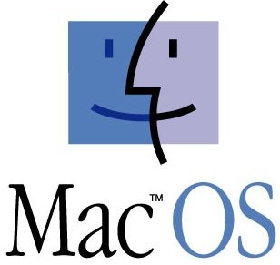
Системное программное обеспечение
Компьютер является частью системы «человек - компьютер».
Системное программное обеспечение включает в себя операционную систему и сервисные программы.
В операционную систему входят программы, поддерживающие диалог пользователя с компьютером: желая произвести некоторое действие, человек даёт ОС соответствующую команду.
Наиболее распространённые ОС для персональных компьютеров:
Средства, обеспечивающие взаимосвязь между объектами этой системы, называют интерфейсом.
Операционная система - это комплекс программ, обеспечивающих совместное функционирование всех устройств компьютера и предоставляющих пользователю доступ к ресурсам компьютера.
Интерфейс
Аппаратный
интерфейс
Аппаратно-программный
интерфейс
Пользовательский
интерфейс
Компьютер
Linux
Windows
Средства
взаимодействия
между
устройствами
компьютера
Аппаратные
объекты
Средства
взаимодействия
аппаратного и
программного
обеспечения
Программные
объекты
Средства
взаимодействия
человека и
компьютера
Программы и
данные
Устройства
ввода и вывода
Устройства
обработки и хранения

Slide 8
Загрузка компьютера
Загрузка компьютера - это последовательная загрузка программ операционной системы из долговременной памяти (жёсткого или оптического диска) в оперативную память компьютера.
Компьютер
ПЗУ
Тестирование и
настройка
аппаратных
средств
BIOS
Поиск
начального
загрузчика
Программы
тестирования
Диск с
программой-
загрузчиком
ОЗУ

Slide 9


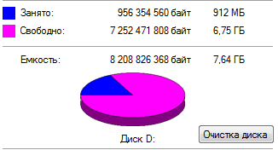





Сервисные программы
Сервисные
программы
Архиваторы
Обслуживание
дисков
Winrar
Winzip
Антивирусные
программы
DrWeb
Avast
Коммуникационные
программы

Slide 10
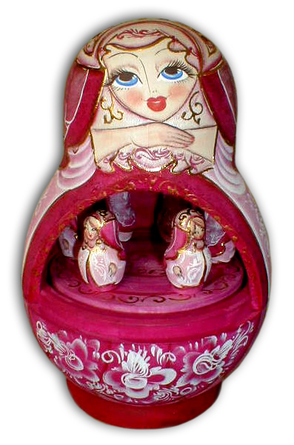




Отдохни!

Slide 11
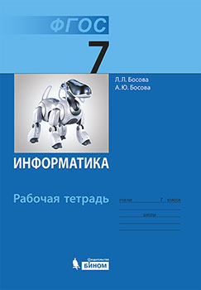
Выполни задание в рабочей тетради.
РТ. № 104

Slide 12
Домашнее задание
п.2.3.1,2.3.2 читать, определения учить, вопросы № 1-8 на стр.79, тестовые вопросы № 11-13 на стр.103, №106 в РТ. Дополнительное задание: № 107 в РТ.

Slide 13
Самое главное
Совокупность всех программ, предназначенных для выполнения на компьютере, называют программным обеспечением (ПО).
По функциональному назначению различают: системное ПО, прикладное ПО, системы программирования.
Системное ПО включает в себя операционную систему и сервисные программы.
Система программирования - это комплекс программных средств, предназначенных для разработки компьютерных программ на языке программирования.
Программы, с помощью которых пользователь может решать информационные задачи, не прибегая к программированию, принято называть прикладными программами или приложениями.

Slide 14
Рефлексия
У каждого ученика на столе карточки (зеленая, желтая, красная). Уходя из класса, нужно оставить на столе учителя одну из них:
Зеленая – Я удовлетворен уроком, урок был полезен для меня, я много и с пользой работал на уроке получил заслуженную оценку, я понимал все, о чем говорилось на уроке.
Желтая - Урок был интересен, я принимал в нем активное участие, урок был в определенной степени полезен для меня, я отвечал с места, я сумел выполнить ряд заданий, мне было на уроке достаточно комфортно.
Красная - Пользы от урока я получил мало, я не очень понимал, о чем идет речь, мне это не очень нужно, к ответам на уроке я не был готов.

